Slide 1
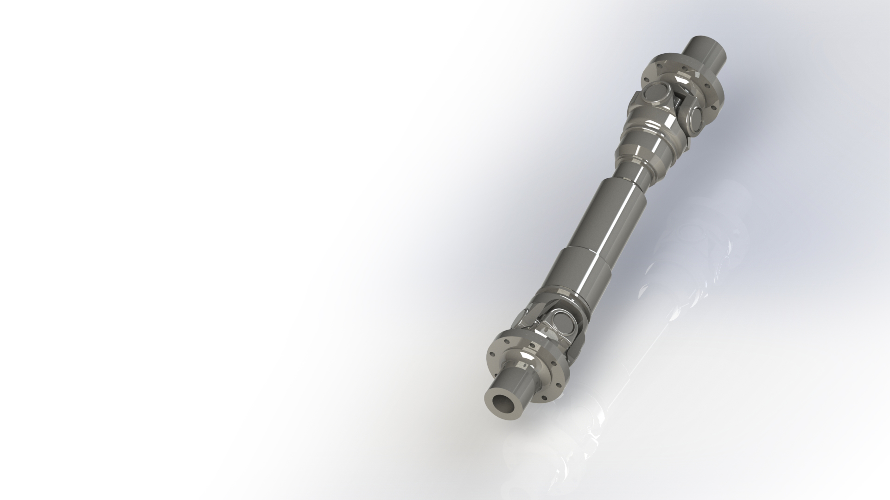
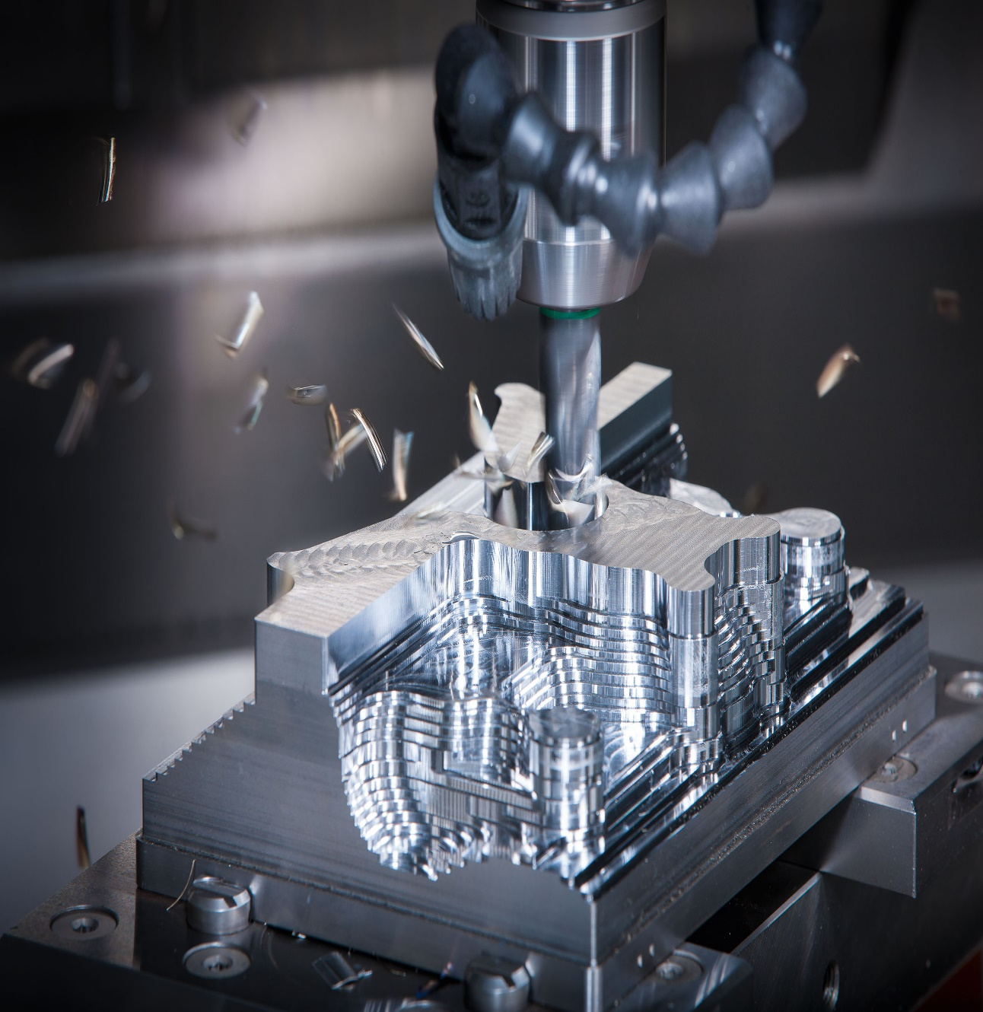
Návrh systému údržby CNC stroje
Vysoká škola technická a ekonomická
Ústav technicko-technologický
Autor práce: Dominik Krofta
Vedoucí práce: Ing. Daniel Kučerka, PhD.
Oponent práce: Ing. Marcel Gause

Slide 2
Motivace a cíl k řešení daného problému
Vytvořit “dokonalý“ systém
Najít slabá místa
Zamezit ztrátám
Zvýšit efektivnost
Poznat stávající systémy údržby
Systém vytvořit na konkrétním CNC

Slide 3
Výzkumný problém
Plány na opravu
Žádná prevence
Nezjistitelná historie údržby
Ekonomičnost

Slide 4
Použité metody
Zapojení do procesu
Pozorování
Sběr informací
Analýza
Konzultace

Slide 5
Dosažené výsledky a přínos práce
Sestavení plánu na údržbu
Seznámení s pracovištěm
Vyzkoušení servisních úkonů

Slide 6
Dosažené výsledky a přínos práce

Slide 7
Dosažené výsledky a přínos práce

Slide 8
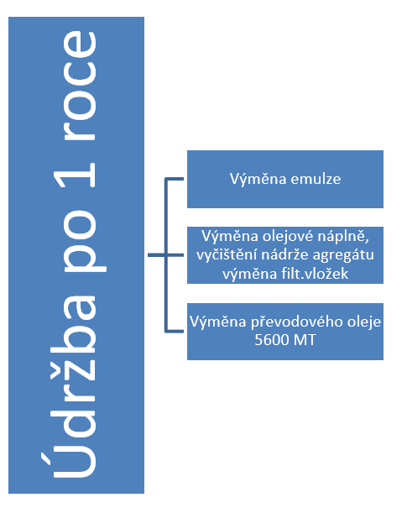
Dosažené výsledky a přínos práce

Slide 9
Závěr
Specifické vytvoření plánu
Kontrola
Popsání úkonů
Efektivnost
Eliminace ztrát

Slide 10
Děkuji Vám za pozornost

Slide 11
Odpovědi na otázky
Oponent:
Na jakém základě jste volil časové intervaly 8 hodin, 80 hodin a 1 rok pro provádění údržby CNC stroje? Platí tyto intervaly obecně pro různé typy CNC strojů.

